Slide 1
＜No.12 金属結合と化学結合のまとめ＞
☝本時のポイント
１．金属をつくる原子は、金属結合によって結びついている。
２．金属をつくる元素（金属元素）には特有の性質がある。
３．金属元素と非金属元素の組み合わせによって、結合の種類が決定する。
■ポイント１．（① ）とは…？
② による金属の原子間の結合である。
最外殻
◆ ③ （最外電子殻）
が重なり合っている。
原子核
◆ ④ は、全ての原子間
を自由に動きまわっている。
◆ 自由に動きまわる最外殻電子を
⑤ という。
※自由電子は金属原子を結び付ける
接着剤のような役割を果たしている！！

Slide 2
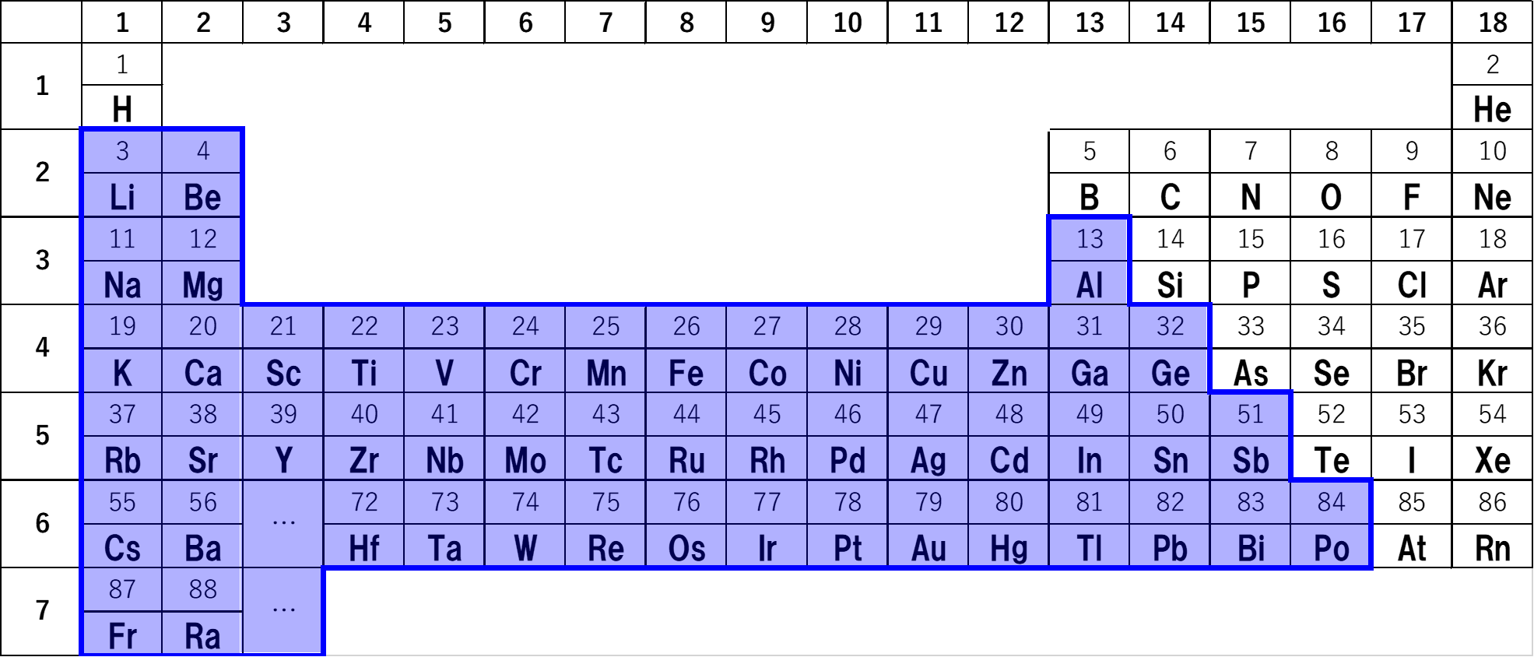
■ポイント２．金属結晶（＝金属元素からなる物質）の性質
※自由電子が金属結晶の内部で動きまわっているので・・・
A：叩いたり延ばしたりしても、新たな結合を形成して簡単に切れない。
⇒（⑥ ）[薄く広げられる性質]や（⑦ ）[引き延ばされる性質]がある。
B：自由電子が電気や熱エネルギーを原子内にくまなく運んでくれる。
⇒（⑧ ）伝導性があり、（⑨ ）伝導性が大きい。
※電気や熱を良く通すということ。
◆その他、金属光沢[金属特有の光沢]があり、密度は大きく、融点は高い。
□ 金属元素 と 非金属元素
◇（⑩ ）元素
⇒金属特有の性質を持つ元素
◇（⑪ ）元素
⇒金属元素以外の元素

Slide 3
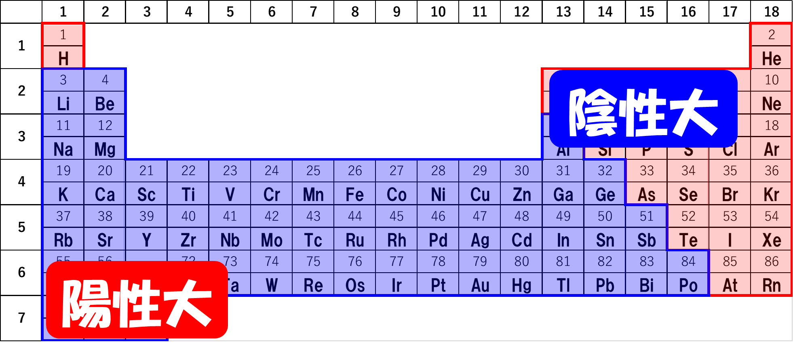
■ポイント３．化学結合のまとめ
□陽性と陰性
（⑫ ）
⇒価電子を失って
「陽イオン」になりやすい性質
（⑬ ）
⇒価電子を受けとって
「陰イオン」になりやすい性質
□化学結合の整理
（⑭ ）：金属元素のみの結合
（⑮ ）：金属元素 ＋ 非金属元素 による結合
（⑯ ）：非金属元素 ＋ 非金属元素 による結合
問題．次の文（ ）内のA、Bに当てはまる語句の組合せ
として正しいものはどれか。
グループ課題
標準時間５～１０分
物体と熱源との間に流体が存在するとき、流体は一般に温度が高くなると比重が小さくなるため上方に移動し、これにより熱が伝わる。この現象を熱の（A）という。
しかし、物体と熱源との間に何もない真空の状態でも熱は伝わる。太陽により地上の物体が暖められるのはこの例であり、この現象を熱の（B）という。

Slide 4
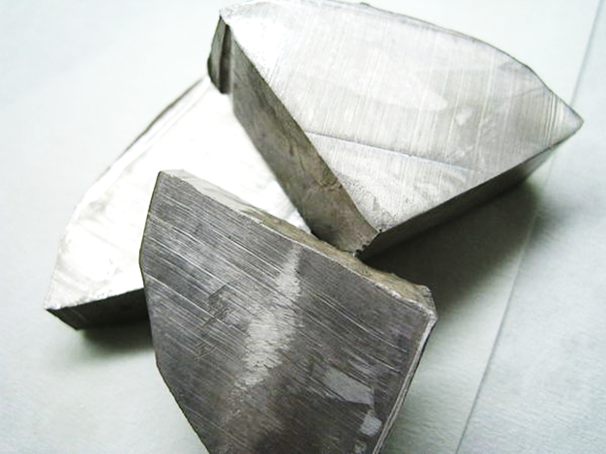
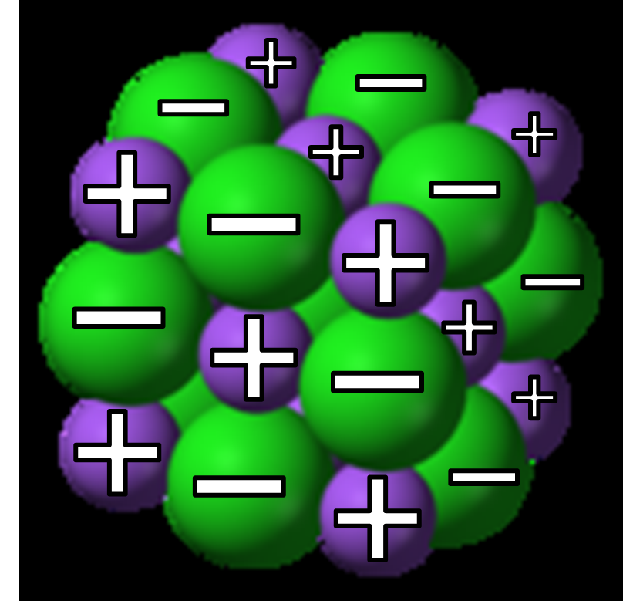
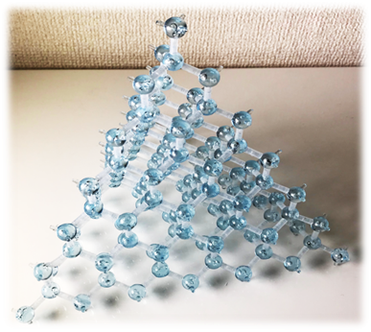
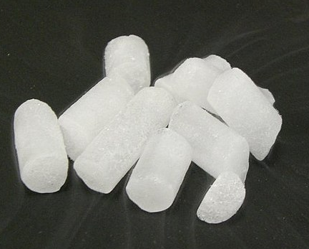
（１） A：対流 B:伝導 | （４） A：対流 B:放射
（２） A：伝導 B:放射 | （５） A：放射 B:伝導
（３） A：伝導 B:対流
（答）
課題：次の表を完成させよ。
 | 金属結晶 | イオン結晶 | 共有結合の結晶 | 分子結晶
結合の種類
構成粒子
電気伝導性 |  |  | 無し ※( )は有り
機械的性質 (硬さや伸縮性など) |  |  | ※( )は軟らかい
☝これだけは出来るようになっておこう。
１．金属結合の原理を「自由電子」という言葉を使って説明出来るようになろう。
２．金属結晶の性質を覚えておこう。

